Slide 1
Projektarbeiten
ABSCHLUSSKLASSE 2020

Slide 2
Ivan Achermann Hollywoodschaukel

Slide 3
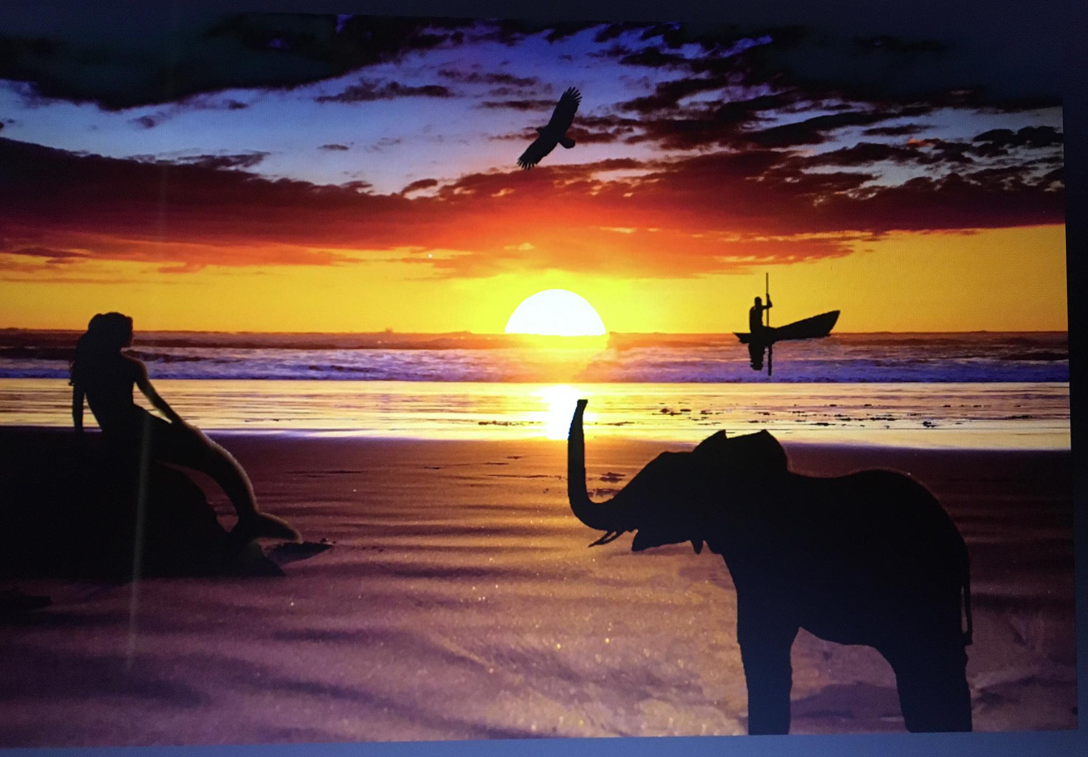
Ali Ahmadi Bild machen am PC

Slide 4
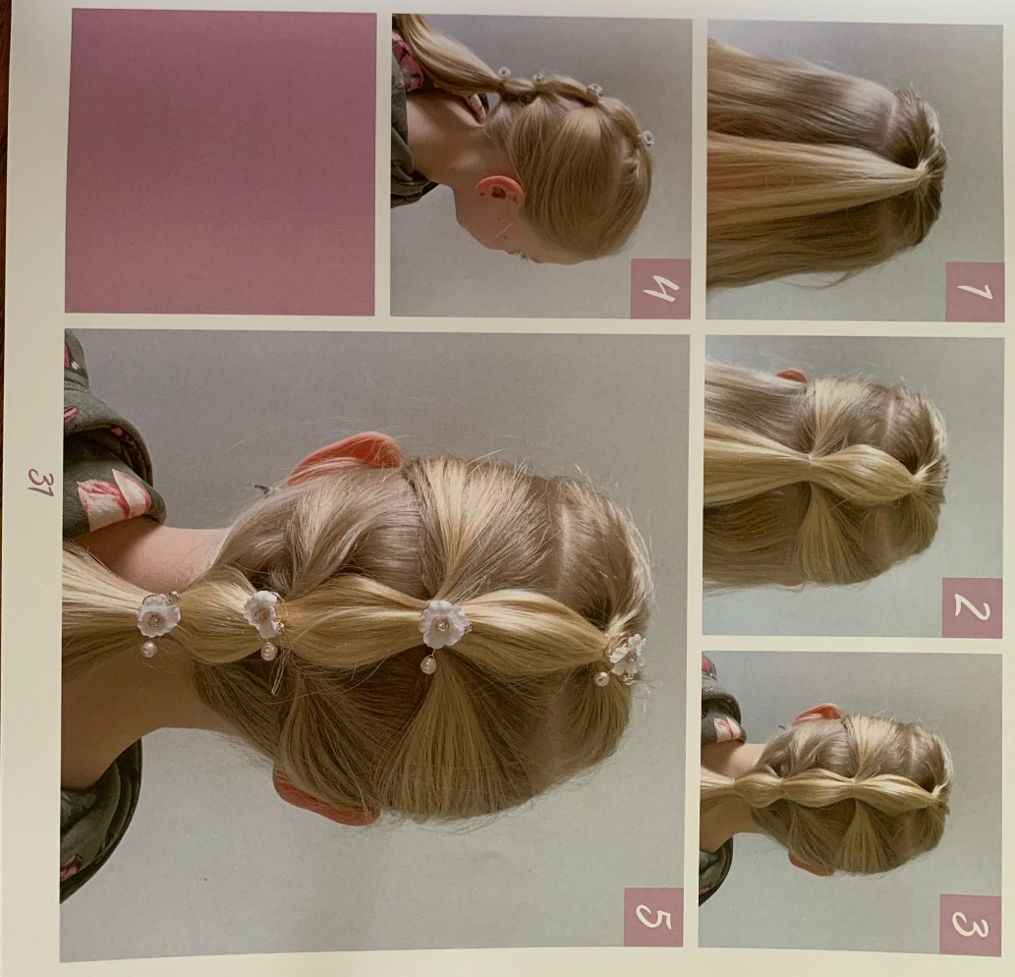
Flavia Brun Frisuren Heft
v

Slide 5
Sara Achermann Sonntags-Tracht

Slide 6
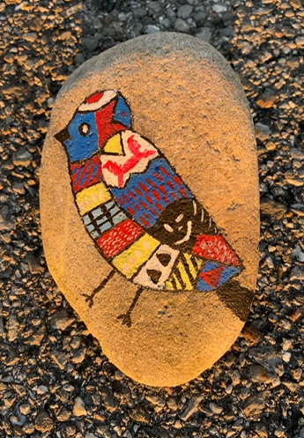
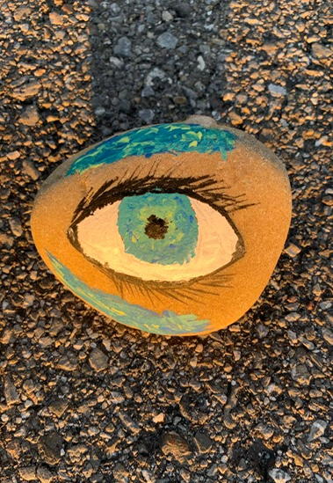
Ashti Amir/Lino Schmid Project Coloured Stone

Slide 7
Janik Bachmann AK-Buch

Slide 8
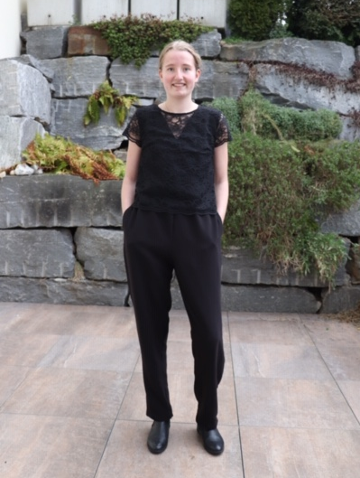
Alena Distel Schwarzer Jumpsuit

Slide 9
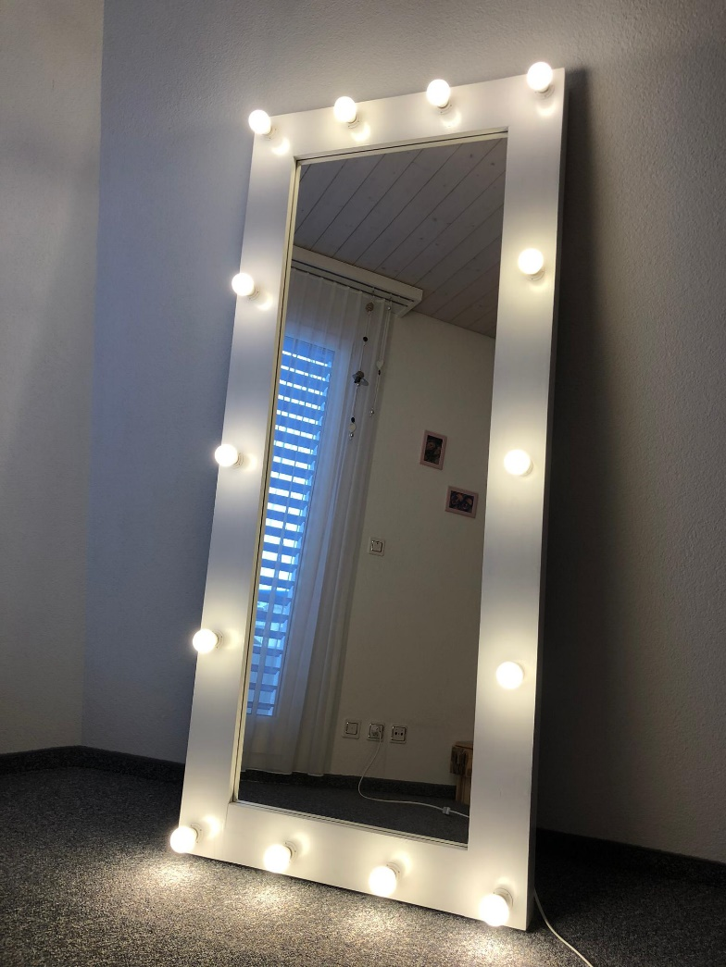
Céline Bucher Hollywood Spiegel

Slide 10
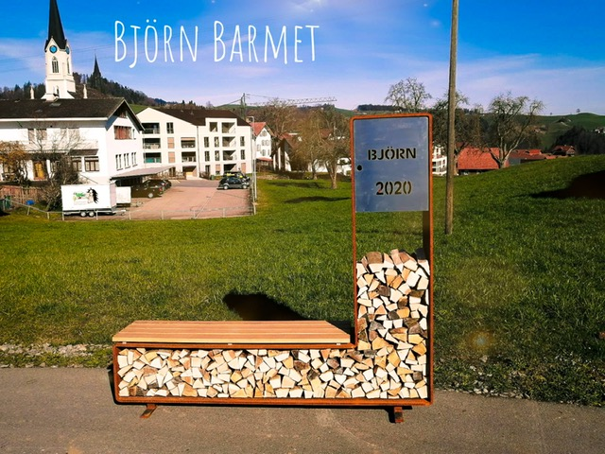
Björn Barmet Stahlbänkli mit Holzbeige

Slide 11
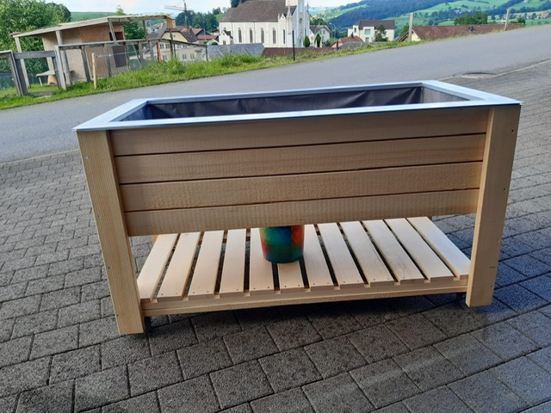
Remo Blum Hochbeet

Slide 12
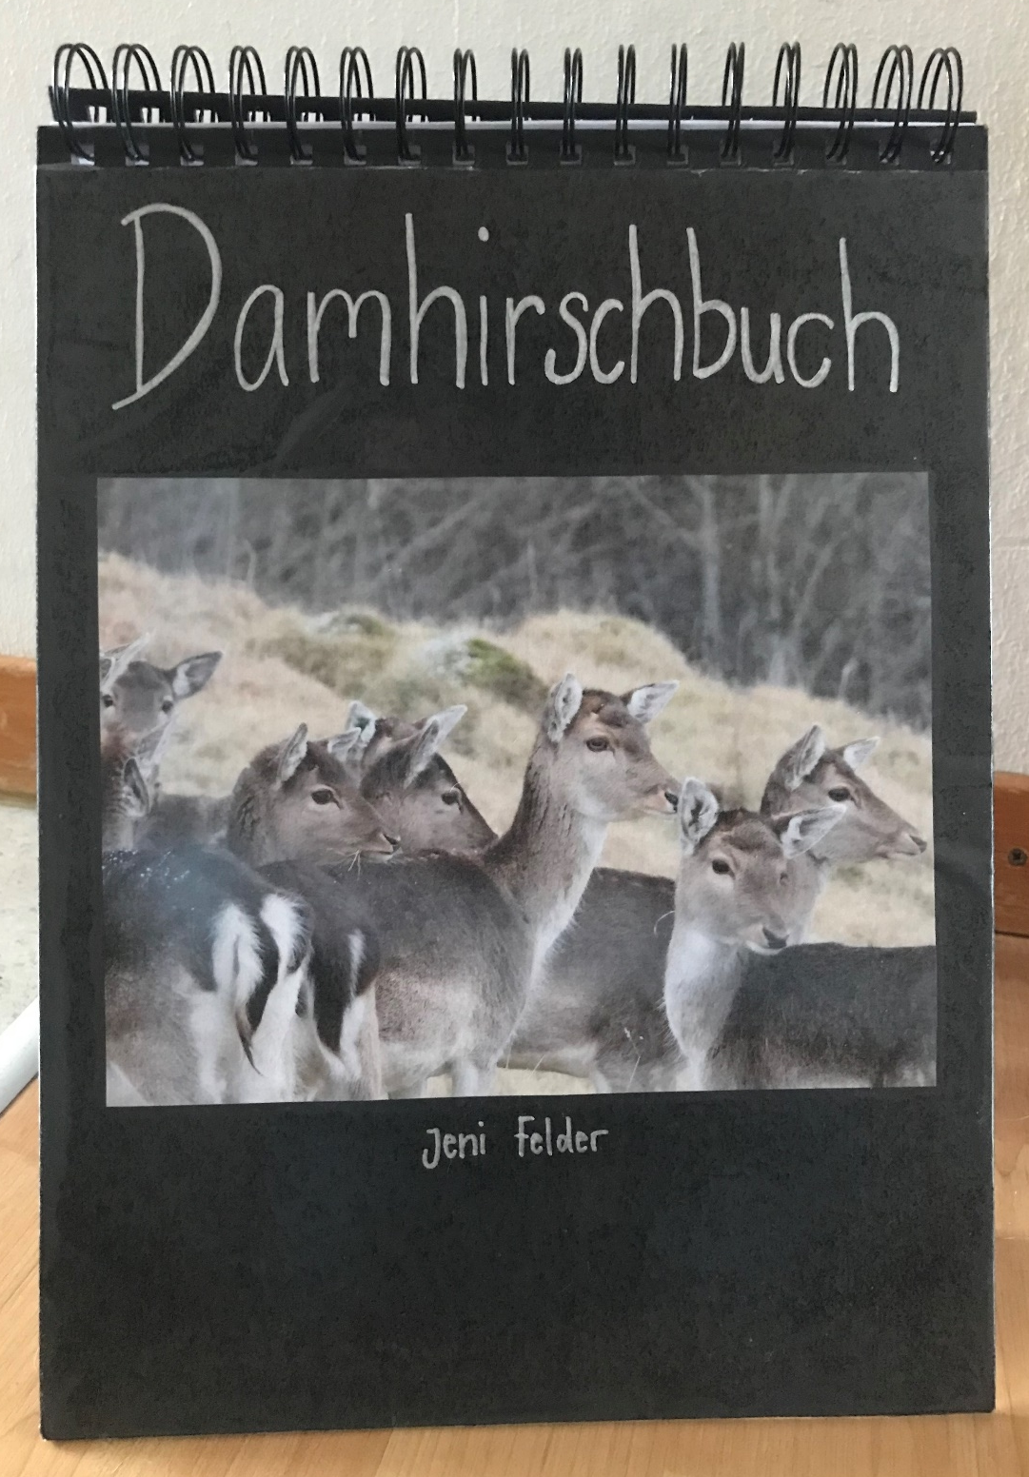
Jeni Felder Damhirschbuch

Slide 13
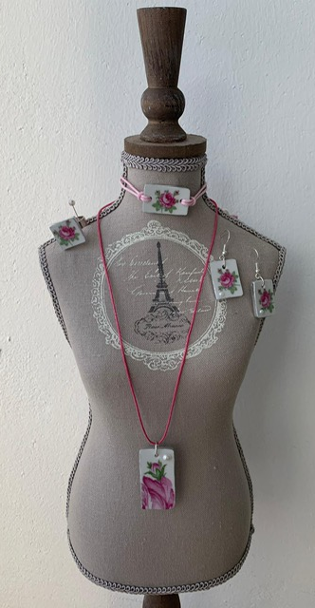
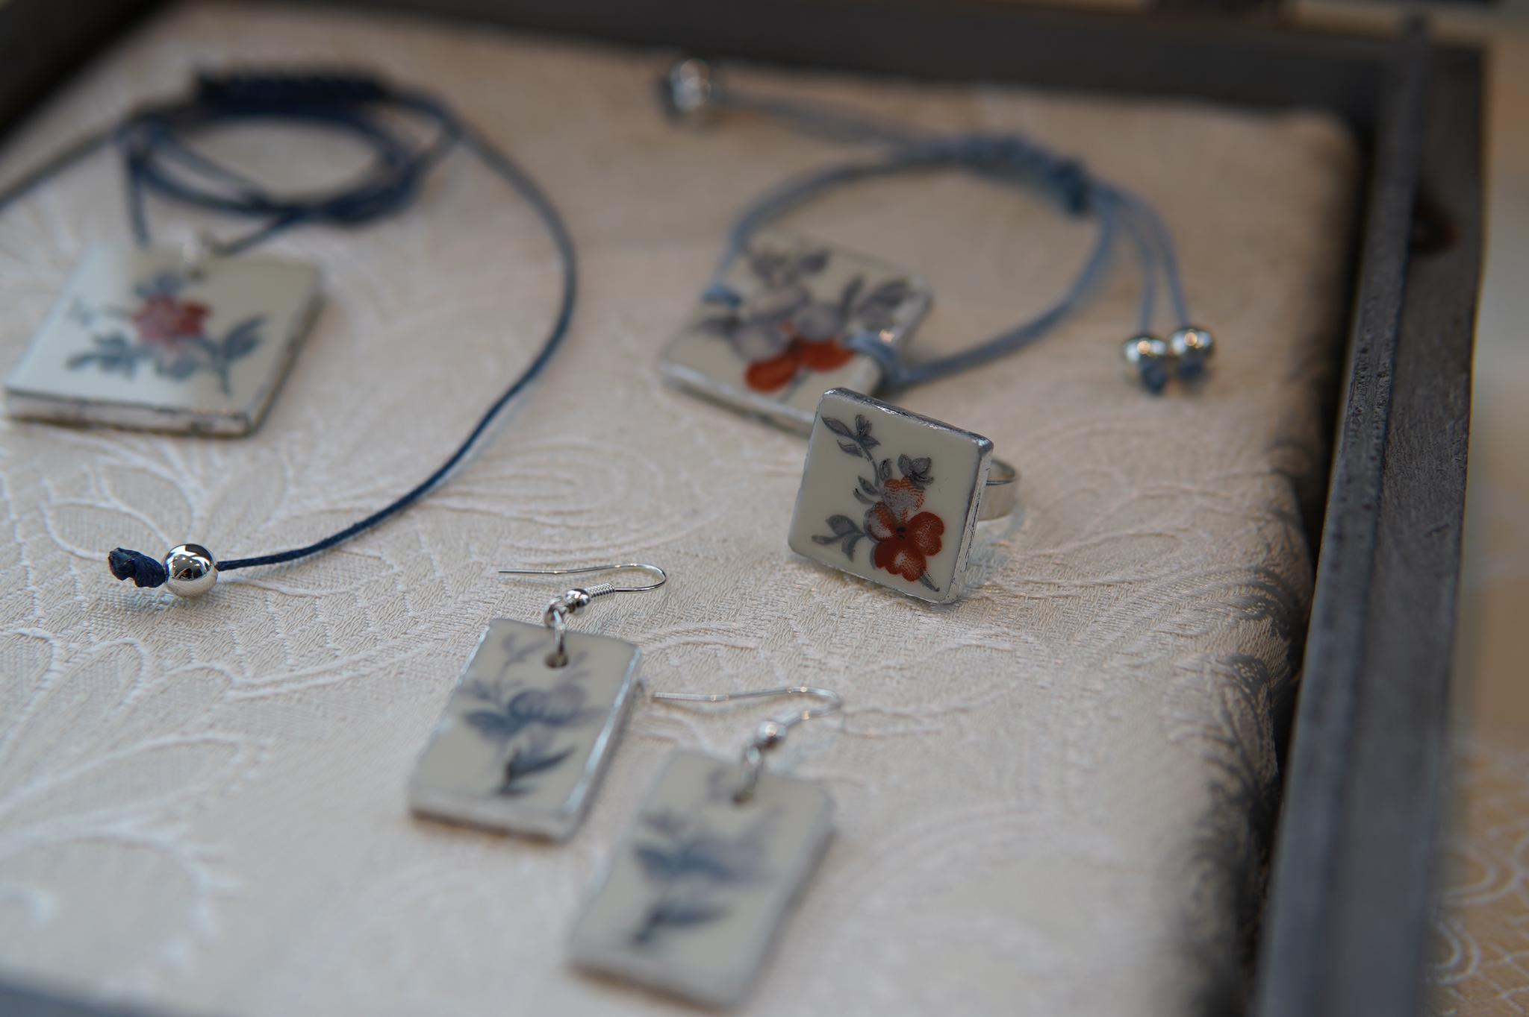
Livia Duss Schmuck aus Porzellangeschirr

Slide 14
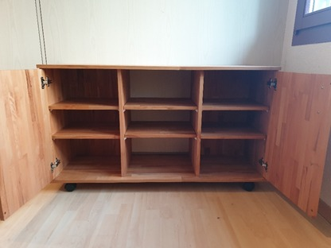
Timo Bühlmann TV-Möbel

Slide 15
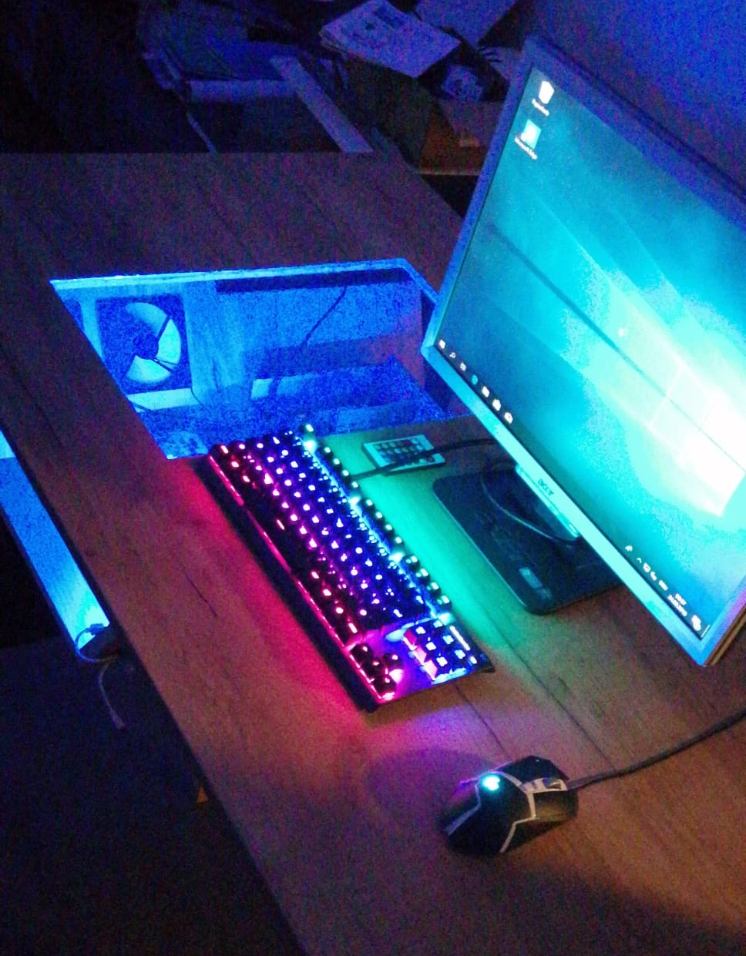
Florian Buob PC Pult

Slide 16
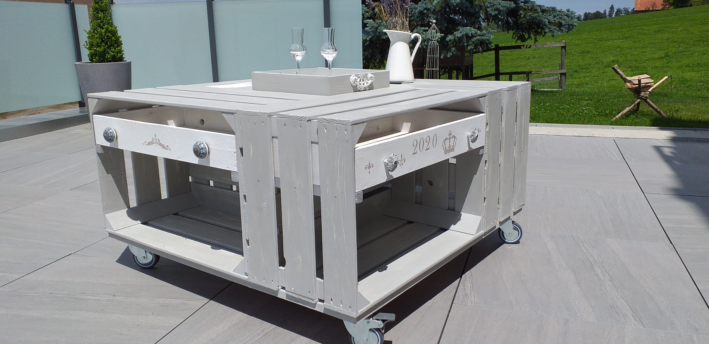
Fabienne Küng Salontisch aus Harassen

Slide 17
Mara Kiener Schmuck aus Naturmaterialien

Slide 18
Pascal Mahler Chill Box

Slide 19
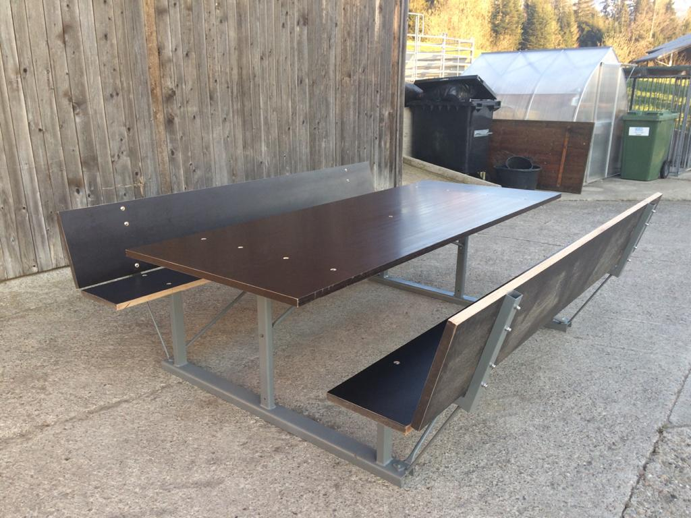
Sämi Giger Tisch Restauration

Slide 20
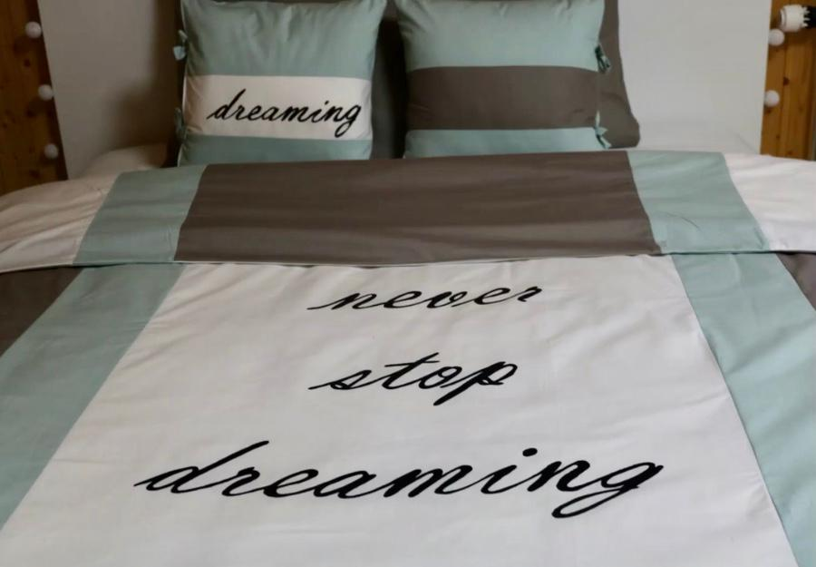
Noemi Renggli Bettanzug aus Biostoff mit Bedruckung

Slide 21
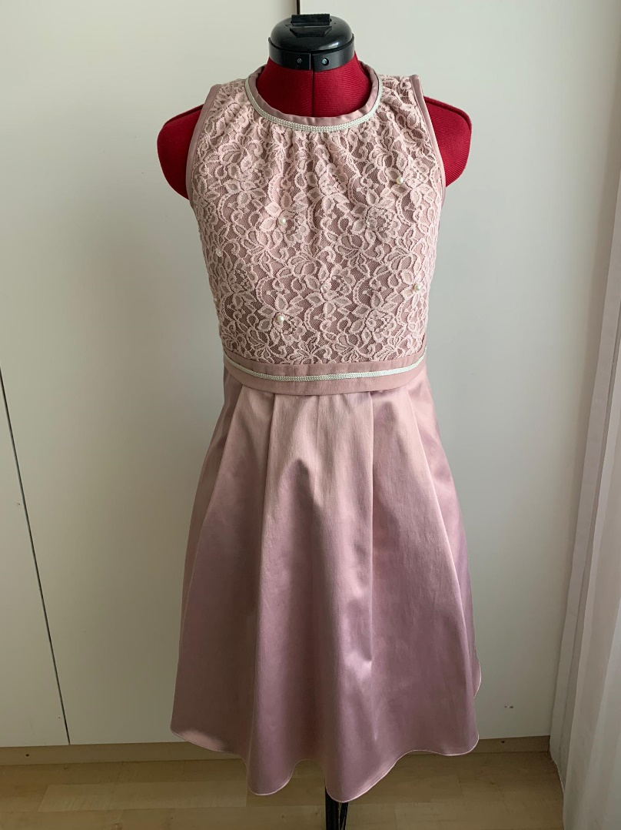
Jill Lötscher Abschlusskleid

Slide 22
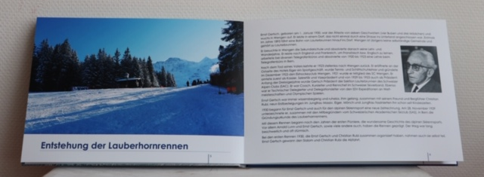
Nico Stalder Mythos Lauberhorn

Slide 23
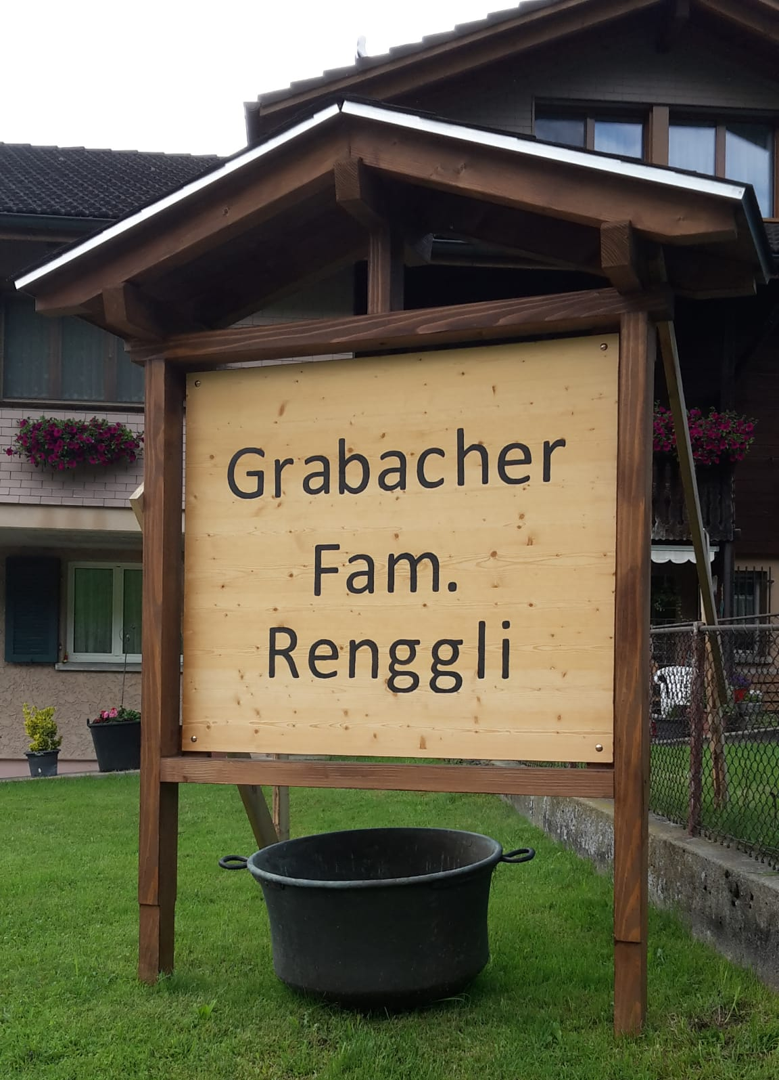
Silvan Renggli Hof Tafel

Slide 24
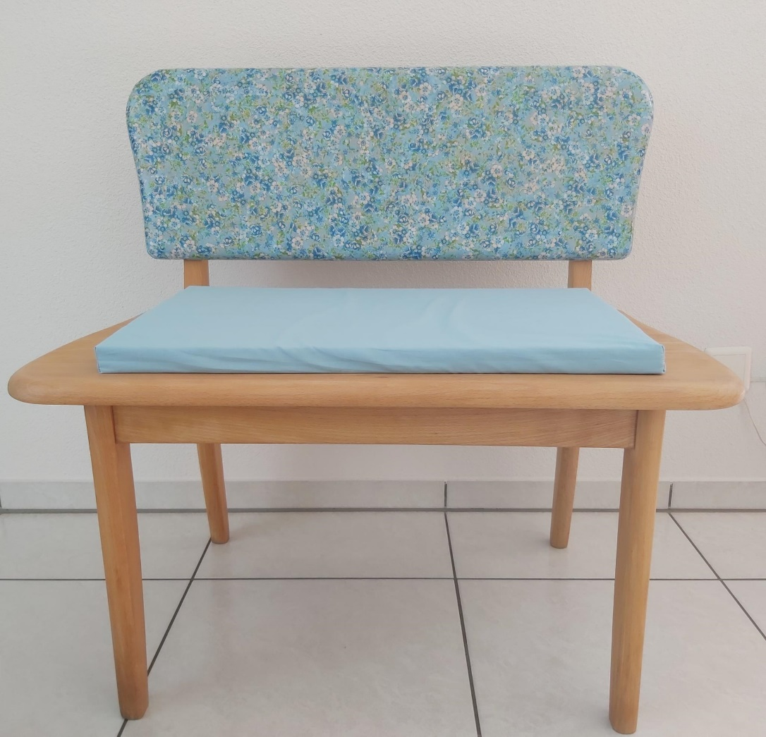
Linda Stalder Garderobenbank auffrischen

Slide 25
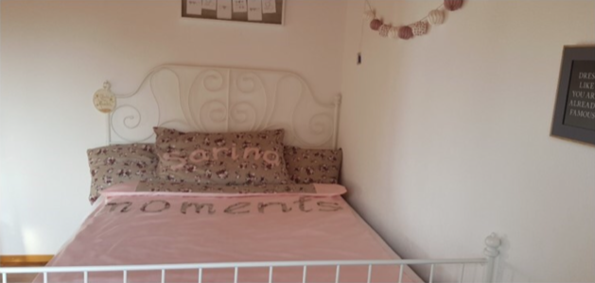
Sarina Stöckli Bettanzug mit Applikation

Slide 26
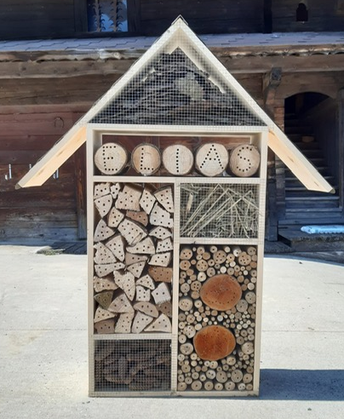
Elias Schöpfer Wildbienenhotel

Slide 27
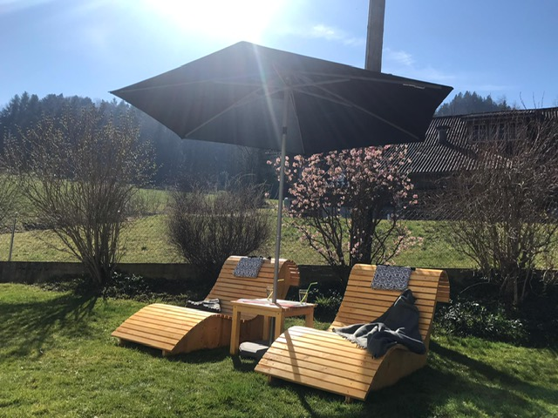
Simon Wicki Gartenliegekombination

Slide 28
Elin Stauffer Malen nach Zahlen

Slide 29
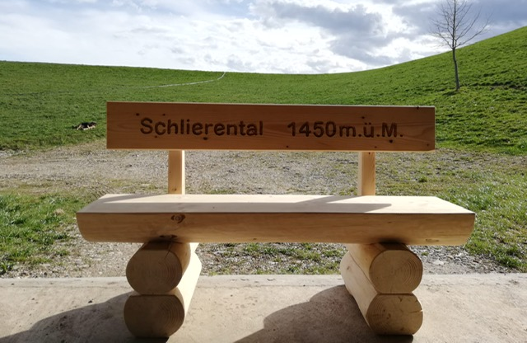
Susan Vogel Hüttenbank

Slide 30
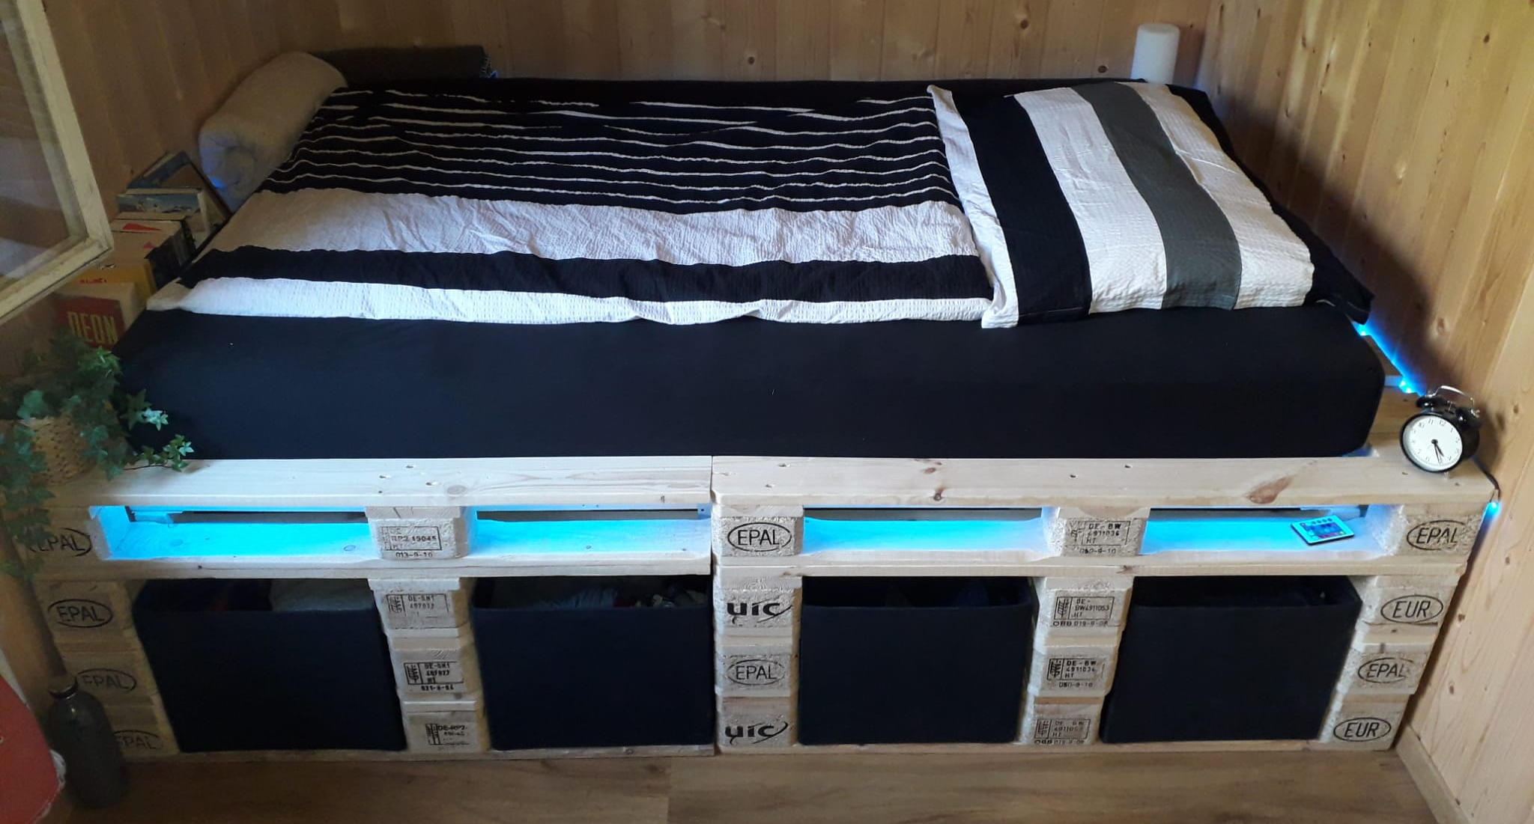
Jérôme Zemp Europlatten-Bett

Slide 31
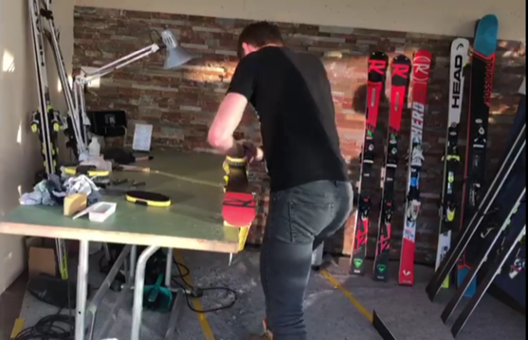
Mischa Zemp My Ski life

Slide 32
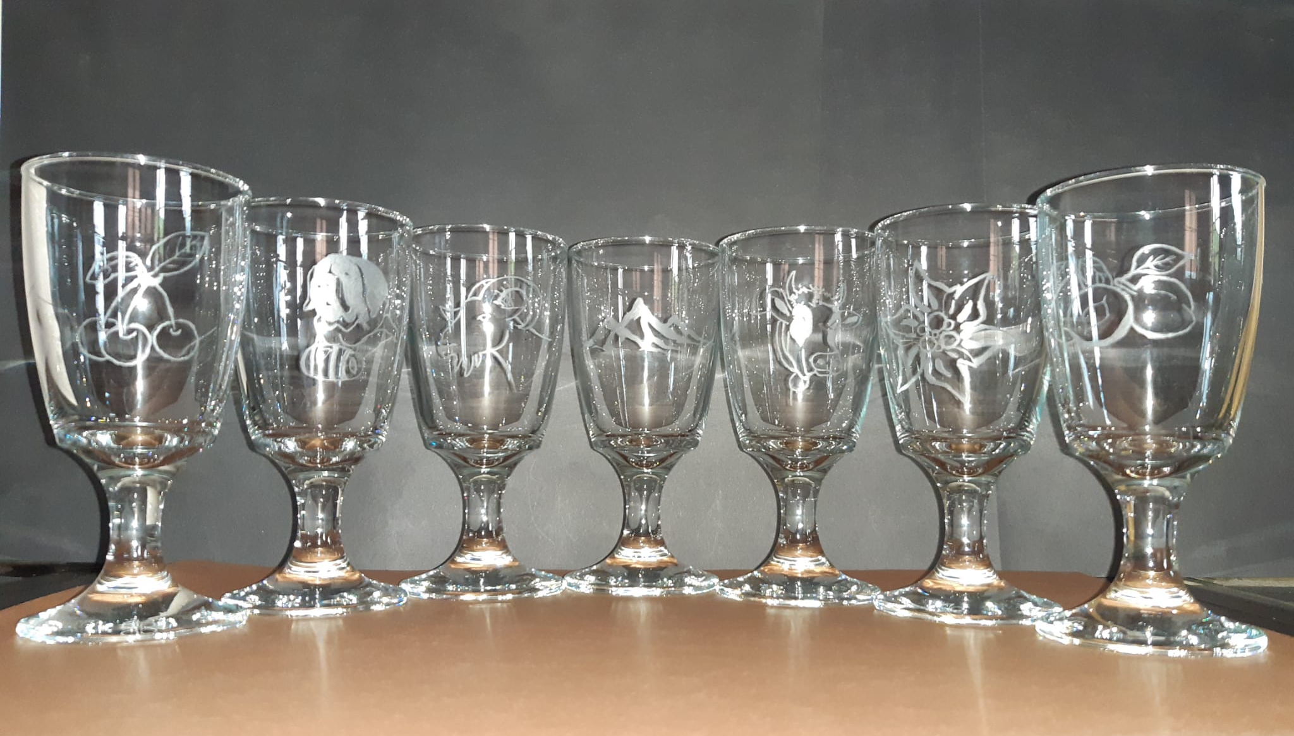
Barbara Vogel Kaffeegläser ritzen

Slide 33
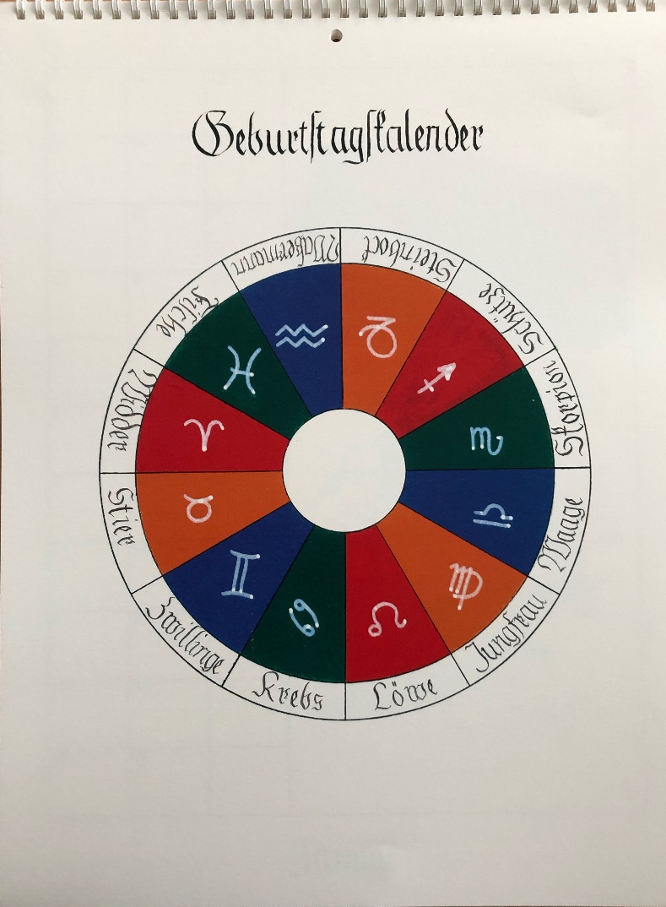
Lara Wermelinger Geburtstagskalender

